Slide 1


Инженерная и компьютерная графика
Преподаватель: Жаксылык Алмаш, к.т.н., ассоциированный профессор кафедры «ССиМ»

Slide 2
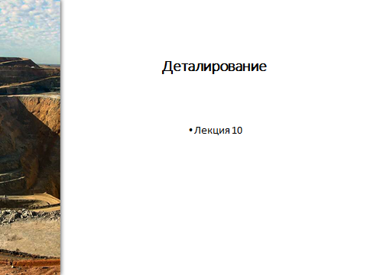

Slide 3
Определение
Деталирование — это процесс выполнения рабочих чертежей деталей, входящих в изделие, по сборочному чертежу изделия.
Составление сборочных чертежей должно соответствовать требованиям ГОСТ 2.109-73*.

Slide 4
  Сборочный чертеж
Сборочный чертеж должен содержать: изображения (виды) сборочной единицы, дающие представление о конструкции, расположении и взаимной связи составных частей, соединяемых по данному чертежу.
Изображения на сборочных чертежах выполняются по ГОСТ 2.305- 2008.
Изображения сборочного чертежа должны решать три задачи:
а) показывать взаимосвязь составных частей изделия, заявленных в спецификации;
б) обеспечивать возможность простановки на чертеже необходимых для сборочного чертежа размеров;
в) обеспечивать возможность простановки номеров позиций всех составных частей изделия, заявленных в спецификации

Slide 5
Рабочие чертежи деталей
Рабочие чертежи деталей – это чертежи, содержащие изображения деталей и необходимые данные для изготовления и контроля.
Приступая к деталированию сборочного чертежа нужно его прочитать.
Выполнение чертежей деталей проводится по операциям.
Процесс деталирования при этом состоит из двух этапов:
1) подготовительный этап – уяснение формы детали, выбор главного изображения, количества изображений, масштаба чертежа;
2) собственно выполнение чертежа детали.

Slide 6
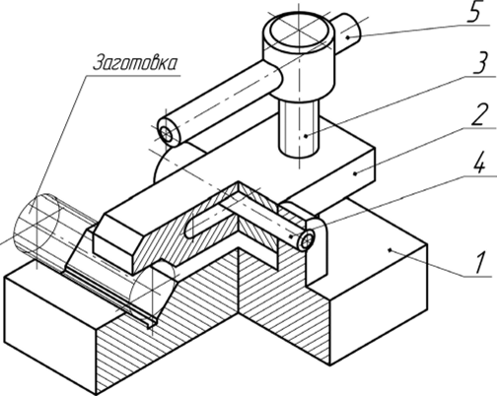
Порядок чтения и деталирования сборочного чертежа
корпус 1
пластина 2
прижим 3
ось штифта 4
штифт 5
Рисунок 1. «Зажим»
«Зажим» - приспособление для закрепления прутков при обработке

Slide 7
Описание чертежа «Зажим»
На рисунке изображен «Зажим» — приспособление для закрепления прутков при обработке.
Обрабатываемый пруток — «Заготовка» вкладывается в прорезь на корпусе (поз. 1) и закрепляется с помощью пластины (поз. 2) вращением прижима (поз. 3) по резьбе. Для удобства и скорости работы с приспособлением пластина (поз. 2) может перемещаться поперек оси штифта (поз. 4) в незакрученном (свободном) положении прижима (поз. 3). Закрепление заготовки в приспособлении осуществляется вращением прижима с помощью штифта (поз. 5), который выполняет в данном случае роль рукоятки.

Slide 8
Рекомендации
Начинать следует с определения необходимого (наименьшего) количества изображений каждой детали.
Например, для изготовления детали «Корпус», изображенной на рисунке 5, достаточно двух изображений: главного вида с местным вертикальным разрезом конического отверстия и вида сверху с горизонтальным разрезом вдоль общей оси отверстий под штифт диаметром пять миллиметров (поз. 4 на рисунке 1 и сборочном чертеже).
Для изготовления детали «Пластина» (рисунок 6) — достаточно двух изображений: главного вида с местным вертикальным разрезом вдоль оси резьбового отверстия М10 и вида сверху с местным горизонтальным разрезом вдоль сквозного паза.

Slide 9
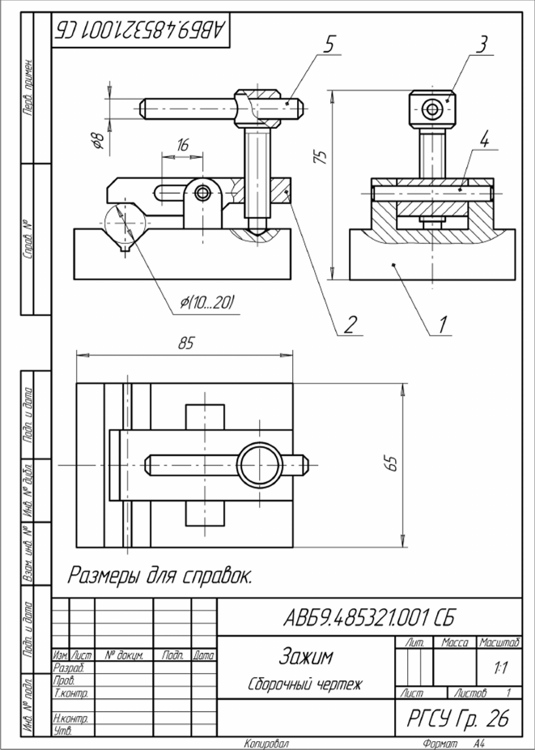
Сборочный чертеж
Рисунок 2.

Slide 10
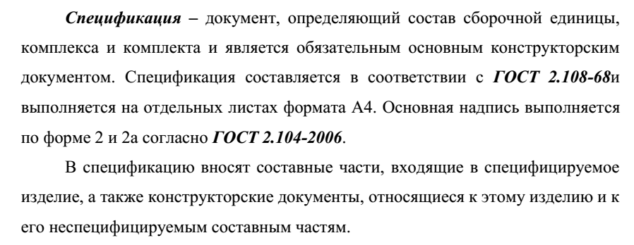
Спецификация

Slide 11
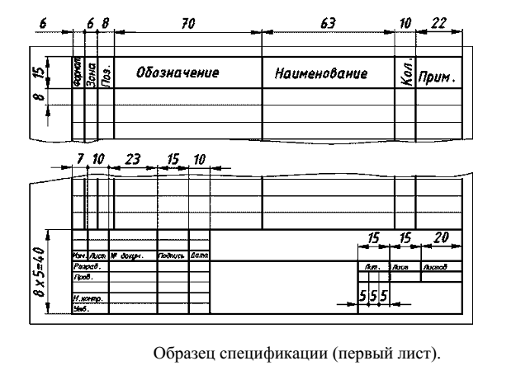
Образец выполнения таблицы
Рисунок 3.

Slide 12
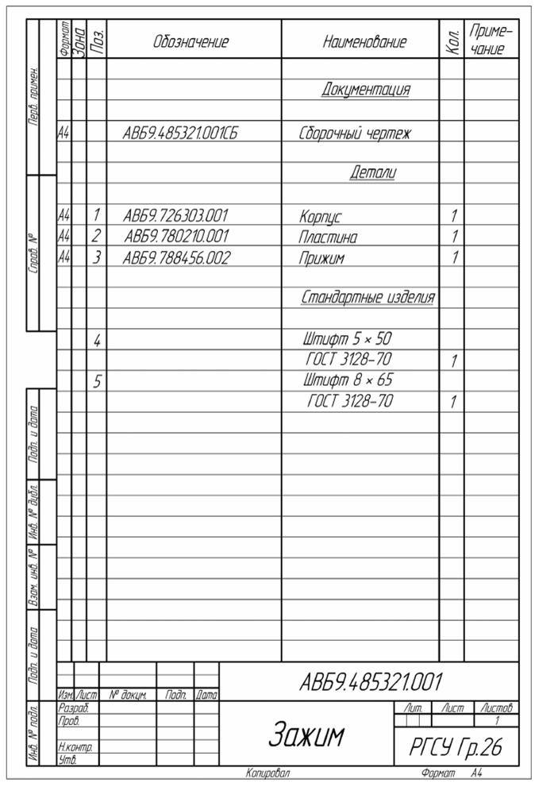
Спецификация
Рисунок 4.

Slide 13
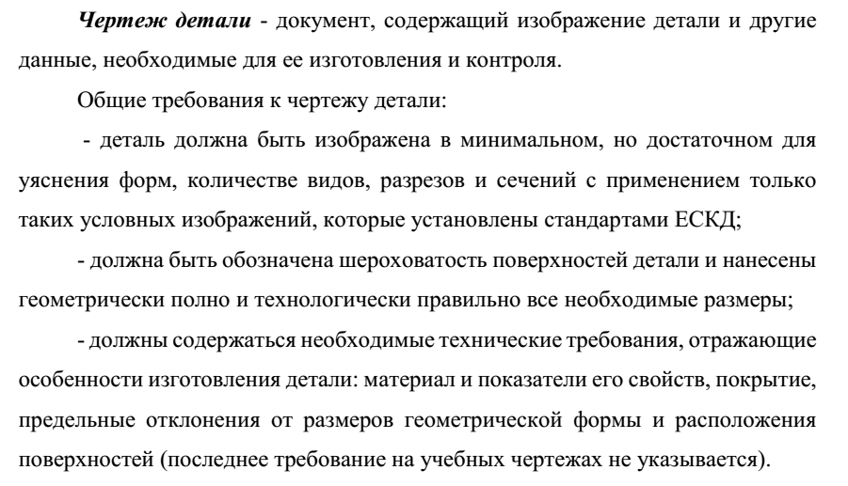
Чертеж детали

Slide 14
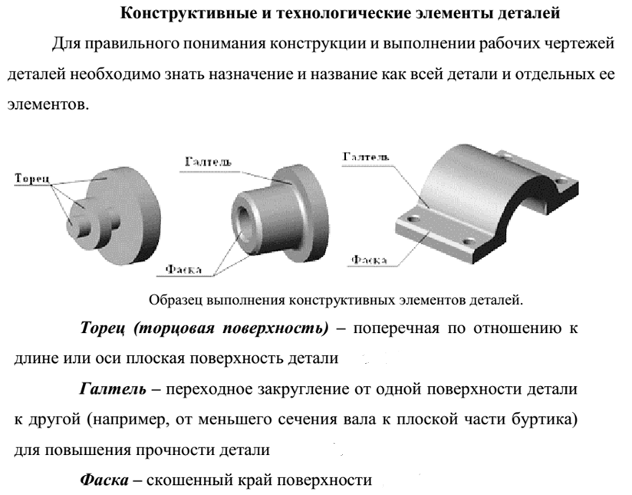
Конструктивные и технологические элементы деталей

Slide 15
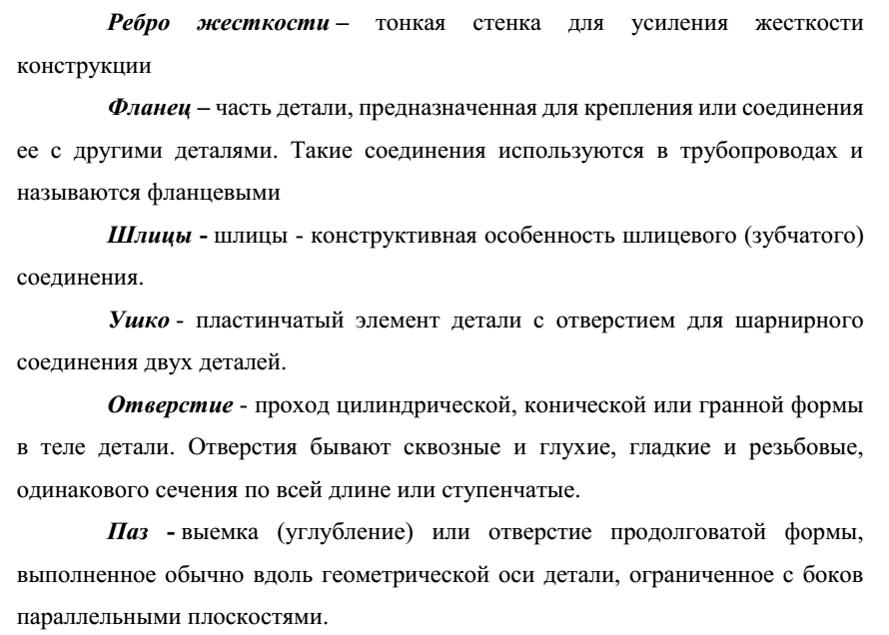
Определения конструктивных элементов корпусов

Slide 16
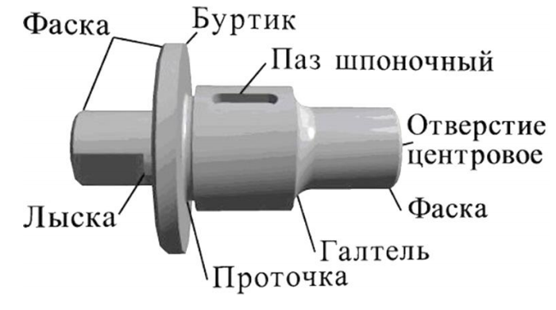
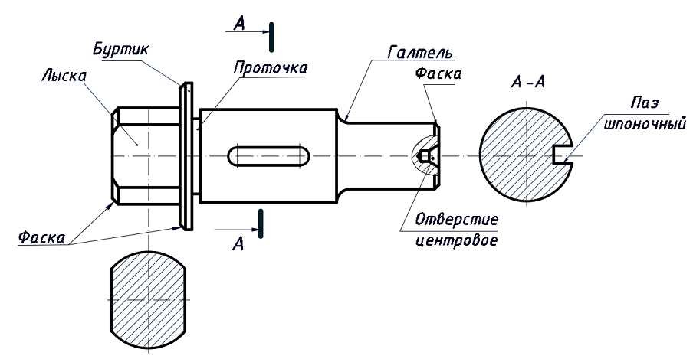
Конструктивные элементы детали типа «Вал»

Slide 17
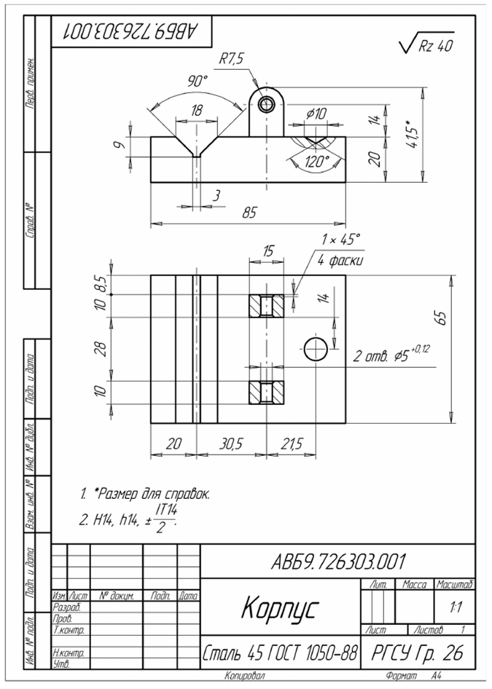
Чертеж корпуса
Начинать следует с определения необходимого (наименьшего) количества изображений каждой детали.
Для изготовления детали «Корпус», достаточно двух изображений: главного вида с местным вертикальным разрезом конического отверстия и вида сверху с горизонтальным разрезом вдоль общей оси отверстий под штифт диаметром пять миллиметров (поз. 4 на рисунке1 и сборочном чертеже).
Рисунок 5.

Slide 18
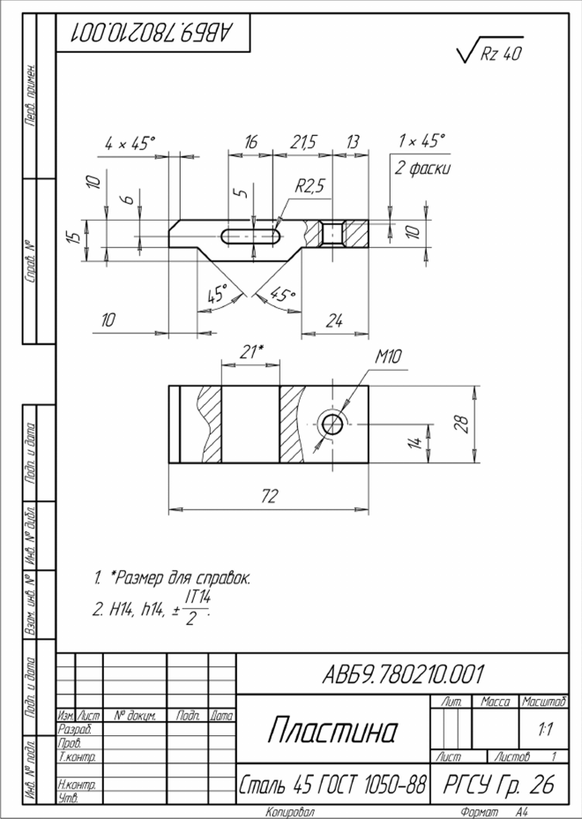
Для изготовления детали «Пластина» — достаточно двух изображений: главного вида с местным вертикальным разрезом вдоль оси резьбового отверстия М10 и вида сверху с местным горизонтальным разрезом вдоль сквозного паза.
Рисунок 6.

Slide 19
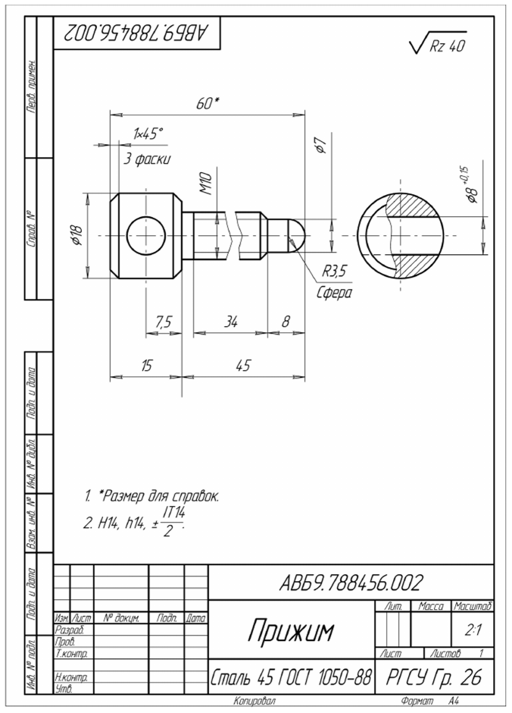
Для изготовления детали «Прижим» также достаточно двух изображений: главного вида, на котором представлена максимальная информация о детали и вида слева, на котором изображено сквозное отверстие под рукоятку-штифт с помощью местного вертикального разреза.
Расположение изображений деталей на рабочих чертежах не должно быть обязательно таким же, как на сборочном чертеже.
Рисунок 7.

Slide 20
Рекомендации
.
После вычерчивания изображений наносят обозначения шероховатости поверхностей, проводят выносные и размерные линии, проставляют размерные числа.
В основной надписи чертежа записывают обозначение и наименование детали, марку материала, масштаб изображения, подразделение-разработчик чертежа (в нашем случае учебное заведение и группу). Так как изображение детали выполнено на одном листе, графу «Лист» не заполняют, а в графе «Листов» проставляют цифру один.
Чертежи стандартных изделий не выполняют. Их размеры подбирают по соответствующим стандартам, пользуясь условными обозначениями, записанными в спецификации

Slide 21
Список литературы
Основная литература | Дополнительная литература
[1] Гафиятова Т.П., Галимова А.Т. ЕСКД – общие правила выполнения чертежей, изображения, правила простановки размеров. Нижнекамск 2015. | [7] Мусалимов Т.К. Начертательная геометрия и техническое черчение. - Астана, 2017.
[2] Жаксылык А. Основы инженерной графики. Учебное пособие. - Алматы:КазНИТУ, 2022- 100с. | [8] Буланже Г.В. Инженерная графика: Проецирование геометрических тел М.: Курс: ИНФРА-М, 2017.
[3] Инженерная графика. Курс лекций: учебное пособие / Л.А. Феоктисова, Т.В. Рзаева, М.М. Гимадеев: под редакцией И.П. Талиповой. – Набережные Челны: Издательско-полиграфический центр Набережночелнинского инстиута К(П)ФУ, 2018.-172с. | [9] Ордабекова А. Ж. Исследование и создание графических моделей в системе AutoCAD. Алматы 2016.
[4] Кувшинов Н.С., Инженерная и компьютерная графика, М.: КноРус, 2019. | [10] Дегтярев В.М. Инженерная и компьютерная графика М.: Акад., 2015.
[5] Талалай П. Г. Начертательная геометрия на примерах БХВ-Петербург, 2017. | [11] Полещук Н. Самоучитель AUTOCAD. Санкт-Петербург, СПб.: БХВ, 2020.
[6] Королев Ю.И., Устюжанина С.Ю. Инженерная и компьютерная графика: учеб. пособие для вузов / СПб.: Питер, 2014. - 432 с. | [12] Ж.М.Есмұхан, Қ.Ә.Құспеков, Е.Е.Масимбаев. Сызба геометрия. Оқұлық. Алматы:ҚазҰТЗУ,2022.
[13] https://bstudy.net/666688/tehnika/chtenie_detalirovanie_sborochnyh_chertezhey

Slide 22
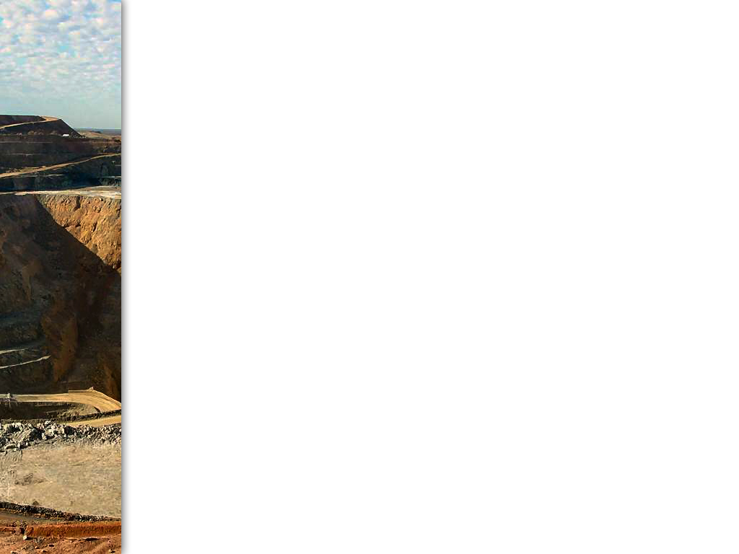
Спасибо за внимание

